Slide 1
Privacy Arena
Kontroversen um Privatheit im digitalen Zeitalter
Jörn Lamla
Universität Kassel
Wiss. Zentrum für Informationstechnik-Gestaltung (ITeG)
22.06.2017, Berlin

Slide 2
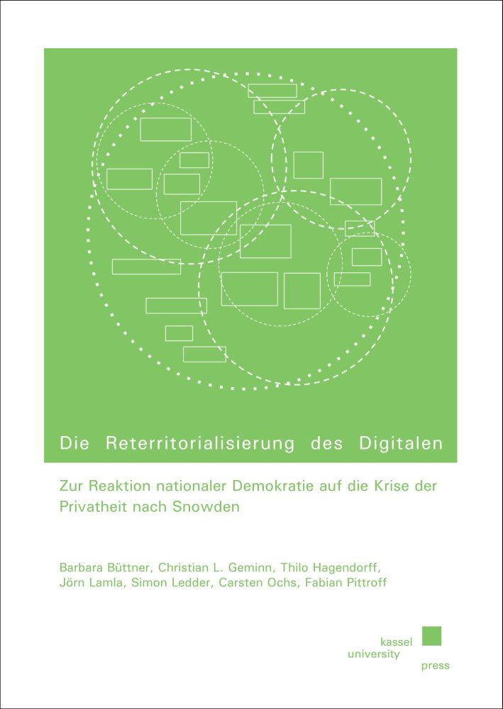
Kartografie einer Kontroverse
Methode zur Verbindung von wissenschaftlicher und öffentlicher Forschung → These: Mittel gegen die Ausbreitung von Fake News
Explorationsphase (2014): Umgang mit Verunsicherung durch den „NSA-Skandal“ am Bsp. des nationalen Routings → These: Reterritorialisierung durch institutionellen Protektionismus bleibt für eine Gestaltung der digitalen Transformation zu defensiv
Weitere Arenen in der Fortsetzungsphase (2015-2016): EU-DGVO, NSA-Untersuchungsausschuss, Kryptografie, Big Data → Fokus nun stärker auf der Kommunikation mit der Öffentlichkeit
Projektbeteiligte:
Barbara Büttner, Jörn Lamla, Carsten Ochs, Fabian Pittroff (Uni Kassel, Soziologie), Charlotte Barlag, Christian Geminn, Nadine Miedzianowski, Alexander Roßnagel, (Uni Kassel, Rechtswissenschaft), Regina Ammicht Quinn, Andreas Baur-Ahrens, Thilo Hagendorff, Jessica Heesen, Maria Pawelec (Uni Tübingen, Ethik/Philosophie), ab Herbst 2015: Joel Baumann, Mike Huntemann, Isabel Paehr, Jörn Röder (Kunsthochschule Kassel)
Gemeinschaftspublikation: Die Reterritorialisierung des Digitalen. Zur Reaktion nationaler Demokratie auf die Krise der Privatheit nach Snowden (2016)

Slide 3
„Public Research“ contra „Fake News“
„Mapping of Controversies“ als Alternative zur Strategie, auf „Fake News“ im Sinne der modernen Trennung von Tatsachen (Wissenschaft) und Werten (Politik) zu reagieren.
Risikokontroversen → Gegen-/Expertisen → Krise wissenschaftlicher Repräsentation
Amerikanischer Pragmatismus (Dewey u.a.) betont Kontinuität (nicht Bruch) von wissenschaftlicher und öffentlicher Forschung (Logic of Inquiry)
Auflösung/Nivellierung der Differenz? → Mode-2-Wissenschaft?; Partizipation?
Erhöhte Sichtbarkeit der Wissenschaft? → Visualisierung?; öffentliche Intervention?
hier: Kontroverse um Privatheit und digitale Technologien als Ausgangs- und Endpunkt
Zwischenschalten wissenschaftlicher Methodik der Kartografie und Analyse
Zugleich (Mit-)Gestaltung der Öffentlichkeit, die sich um das Problem versammelt.
Modernes Selbst(miss)verständnis:
Tatsachen
Werte
vgl. Latour, Bruno: Wir sind nie modern gewesen. Franfurt/Main 1999
Gesell. Transformationsdynamik:

Slide 4
https://privacy-arena.net
„Designing Publics“ mit dem Ziel der Ermöglichung kollektiver Lernkurven → Kooperation mit der Kunsthochschule Kassel
Ursprüngliches Ziel: Website als Verbreitungsmedium
Ergebnis: Ausstellung, Website und Buch – basierend auf der Kollaboration gemischter Teams aus Kunst und Wissenschaft
gemeinsame Forschung zur visuellen Kommunikation → tieferes Verständnis vom Problemzugang des Publikums
Vervielfältigung kartografischer Analysen im Sinne von Atlanten, z.B. Soziale Welten und Arenen, Verlaufskurven, Öffnen von Black Boxes, Bereitstellen wissenschaftl. Thesen)
Fazit: Künstlerische und wissenschaftliche Forschung bereichern sich gegenseitig, wenn die Kunst früh in den Forschungsprozess eingebunden wird. Sie können die Öffentlichkeit verändern und für verschiedene Problemsichten/Lösungsansätze sensibilisieren.

Slide 5
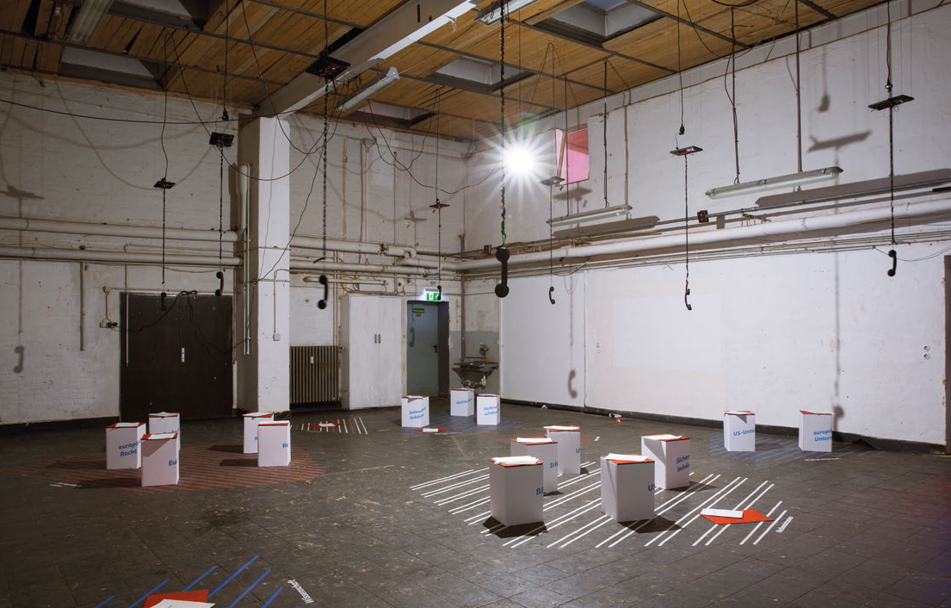
EU-Datenschutzgrundverordnung
https://privacy-arena.net/eu-dsgvo/weltenbeschreibungen
Notes:
Soziale Welten und Arenen → Umsetzung in Ausstellung und Website

Slide 6
NSA-Untersuchungsausschuss
https://vimeo.com/219681007
Notes:
Verlaufs- und Lernkurven aufzeichnen: Hier am Bsp. des NSA-Untersuchungsausschusses.

Slide 7
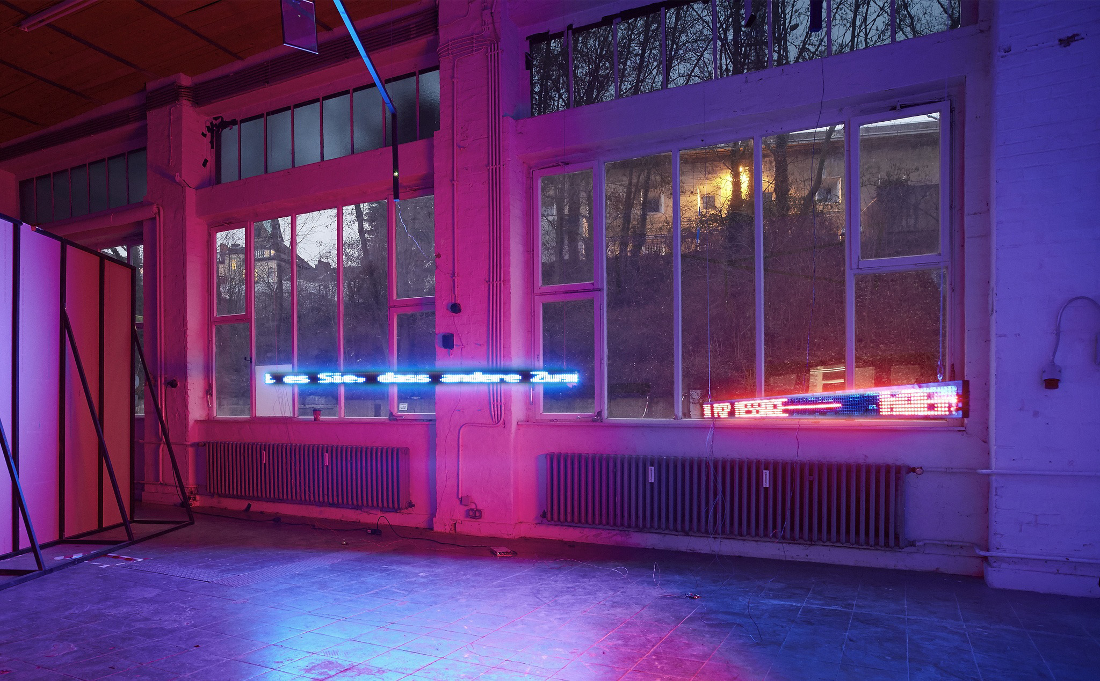
Kryptografie
Notes:
Kollaboration und Öffnen einer Black Box

Slide 8
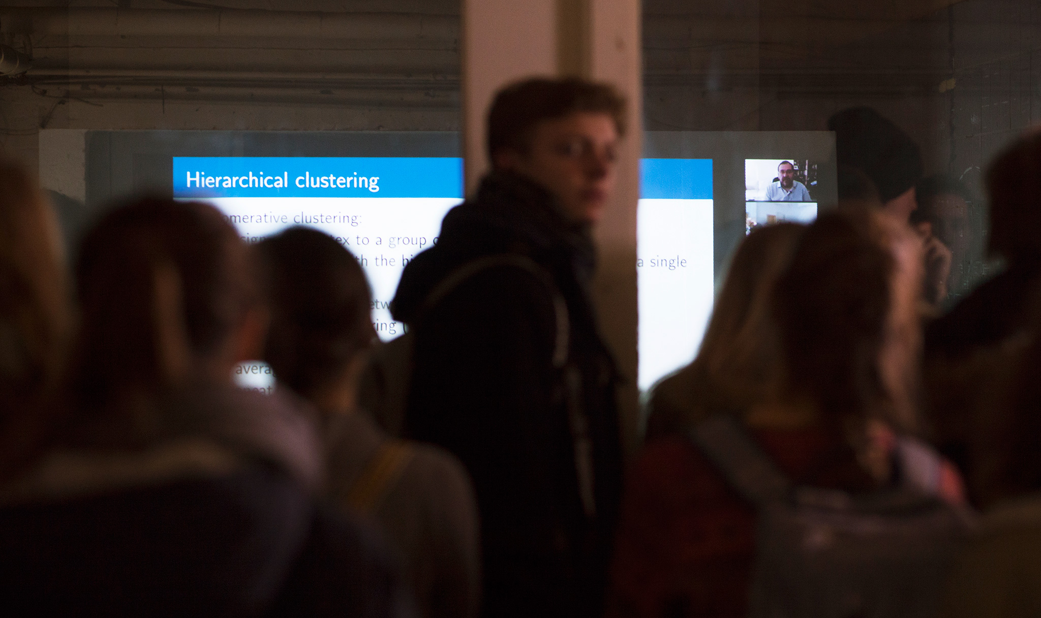
Big Data
Von der Transparenz zur Durchlässigkeit → künstlerische Forschung führt zu neuen Einsichten
https://privacy-arena.net/big-data/was-bedeutet-big-data
Notes:
Künstlerische Forschung

Slide 9
Kollaboration: Kunst und Wissenschaft
Vielen Dank für Ihre Aufmerksamkeit!
Abschlusspublikation:
Baumann, Joel/Lamla, Jörn (Hg.): Privacy Arena. Kontroversen um Privatheit im digitalen Zeitalter. Kassel: Kassel university press 2017.

